Slide 1
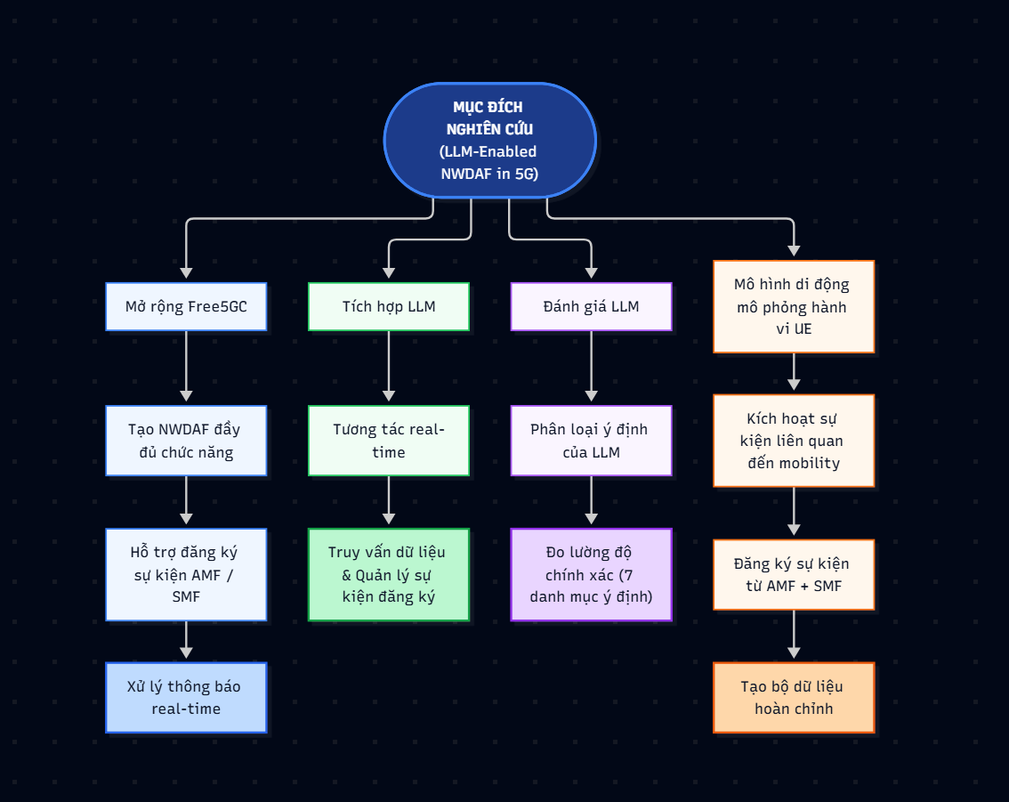

Slide 2
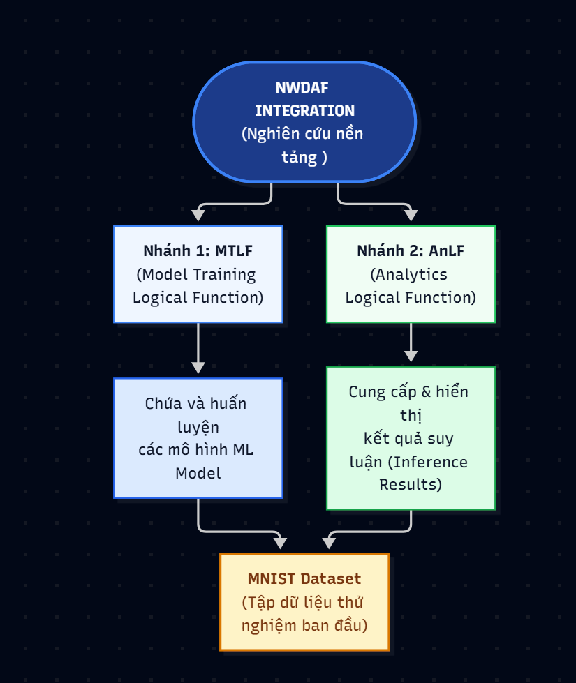

Slide 3
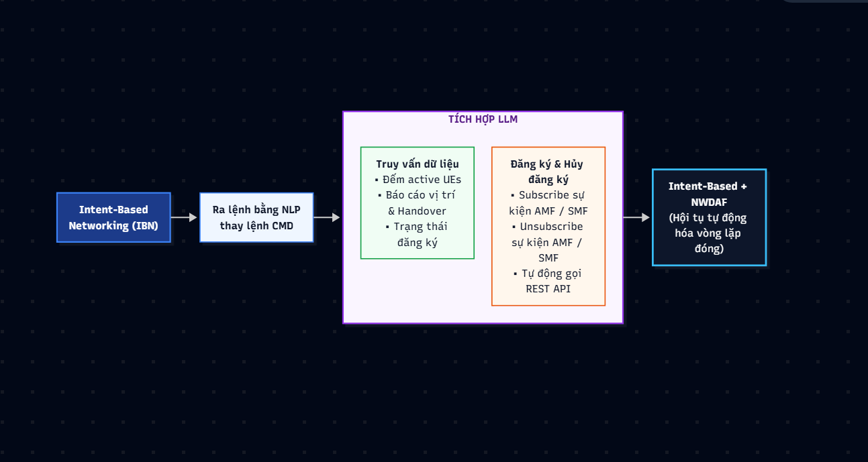

Slide 4
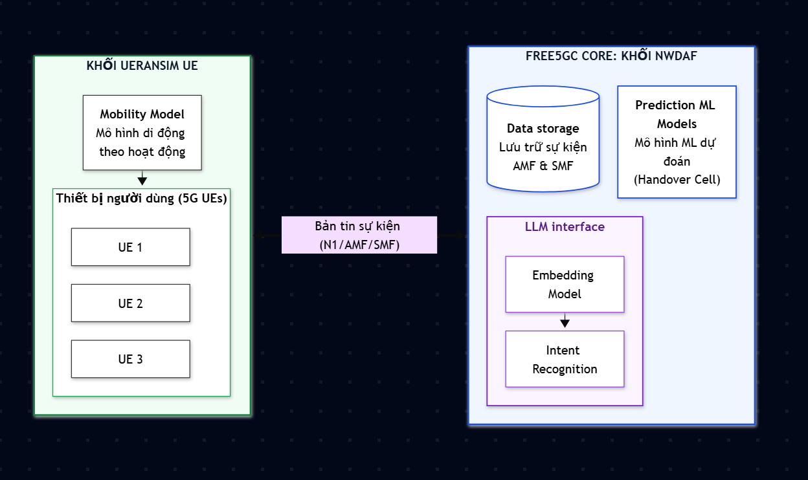

Slide 5
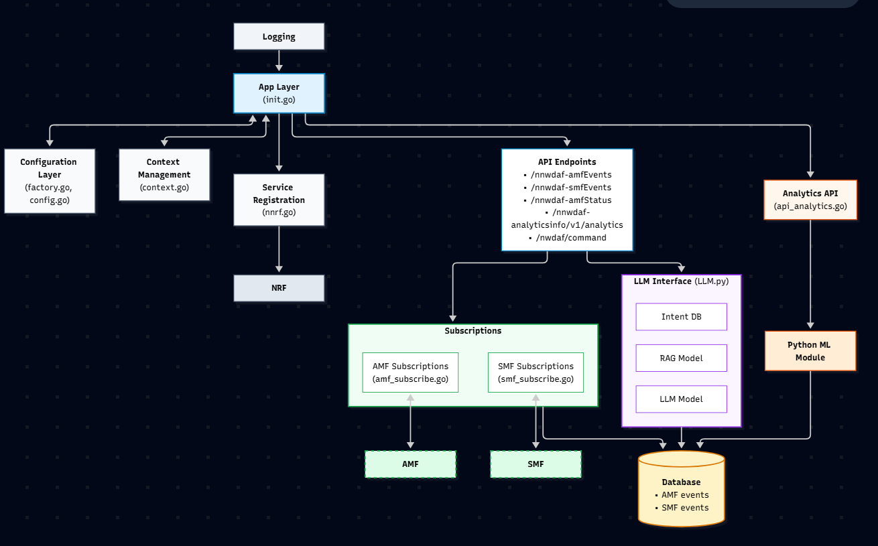

Slide 6
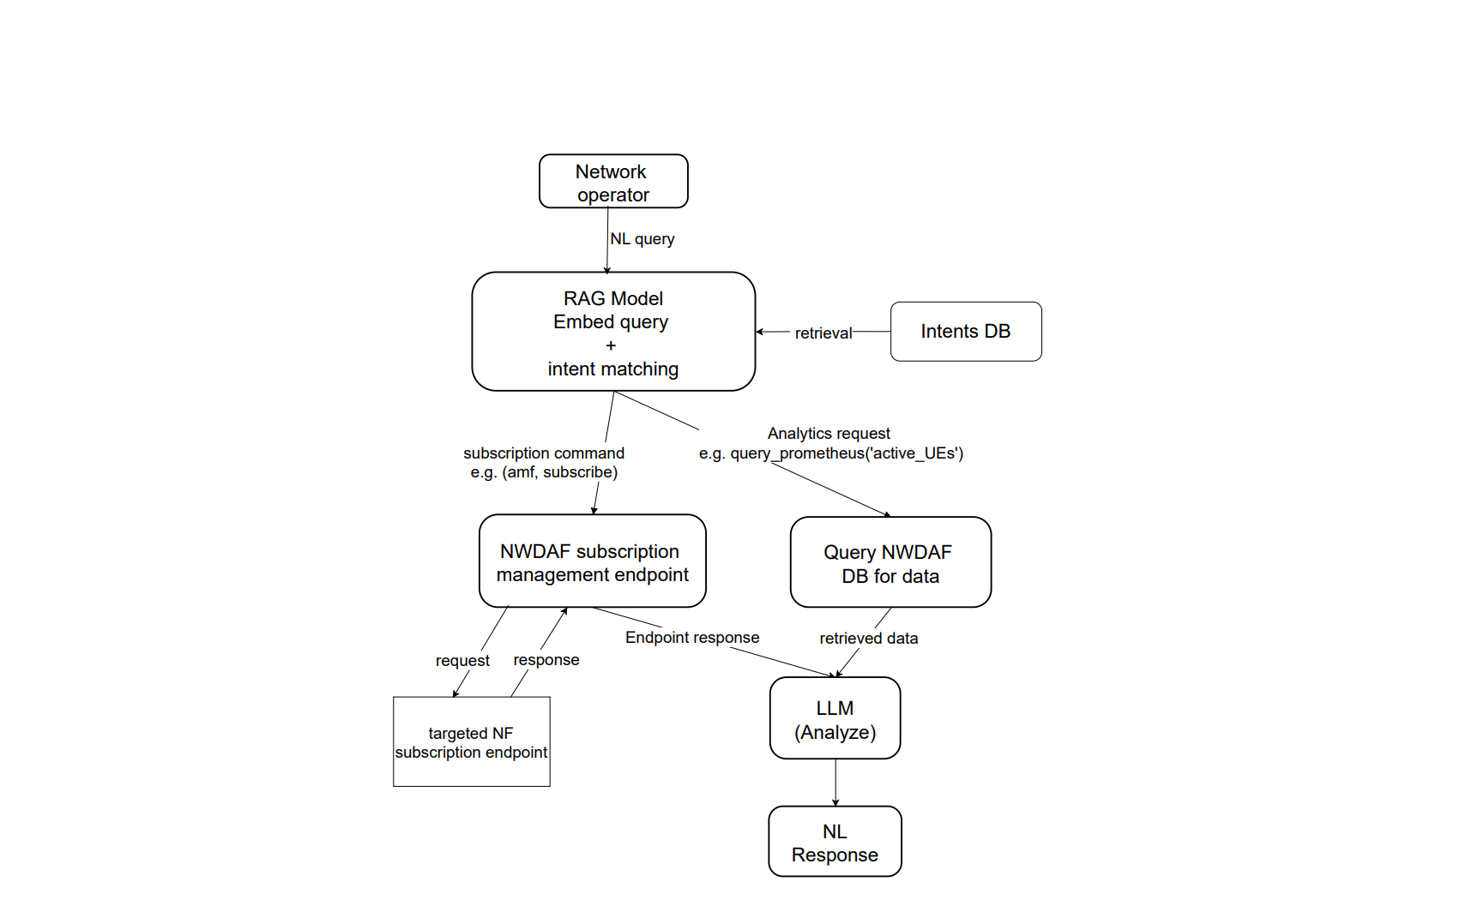

Slide 7
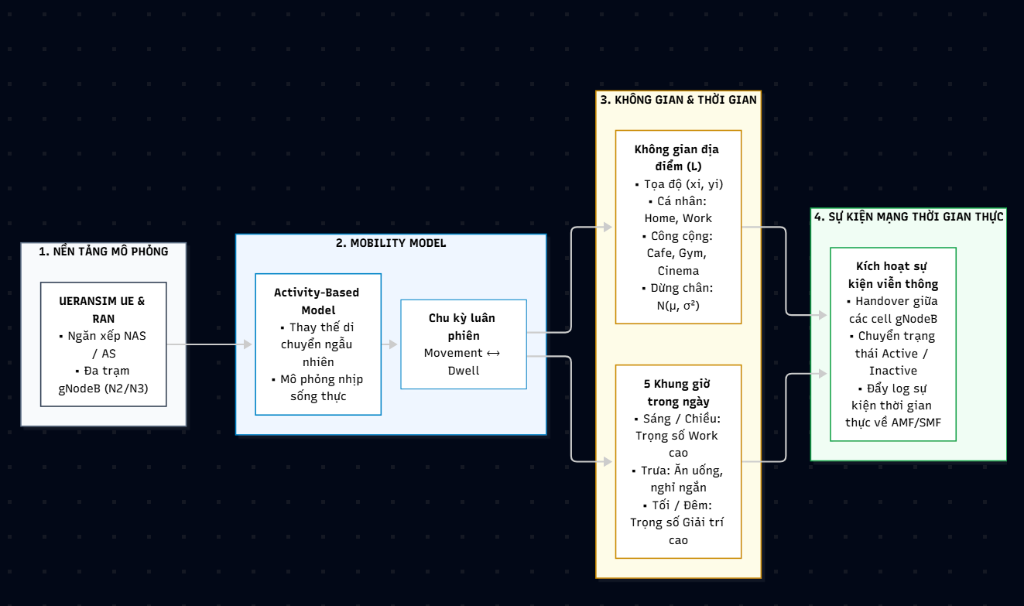

Slide 8
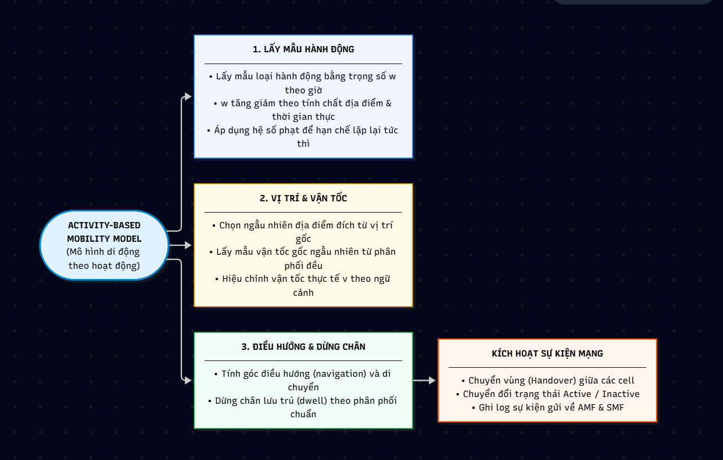
UE xác định hướng + góc -> đích. Qua từng cell khác nhau kích hoạt sự kiện chuyển vùng handover
➔ Tạo DATA cho NWDAF

Slide 9
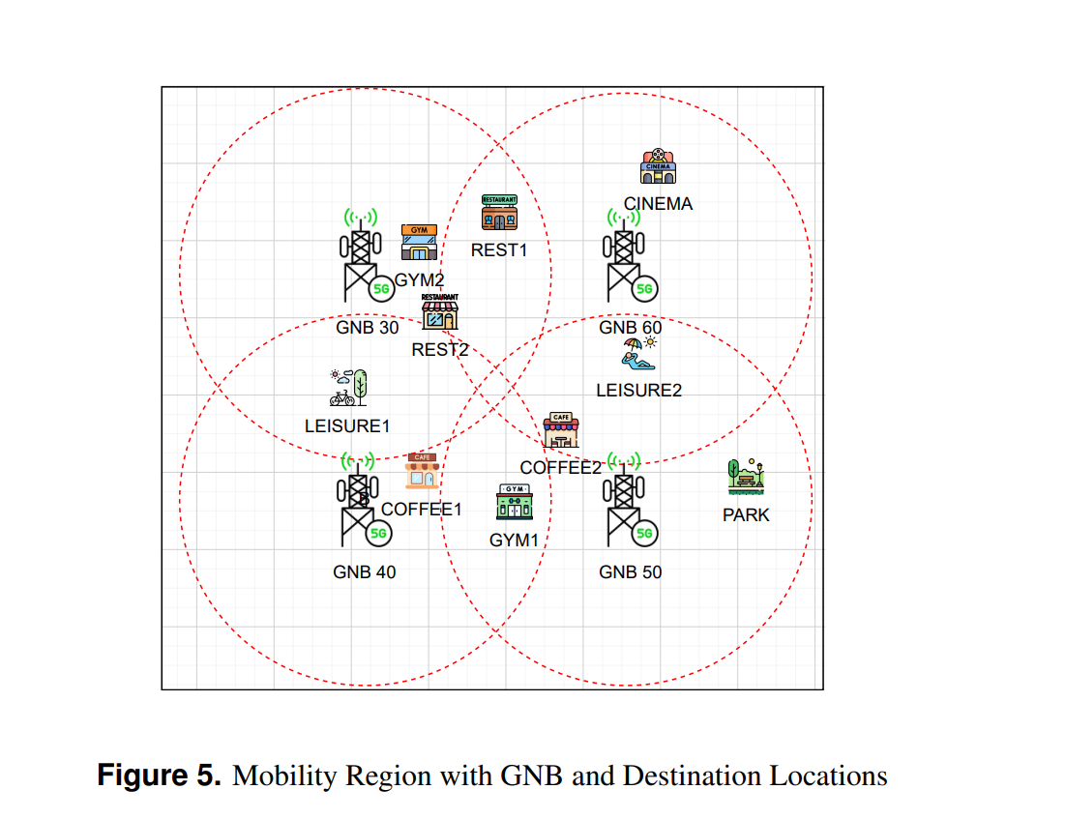
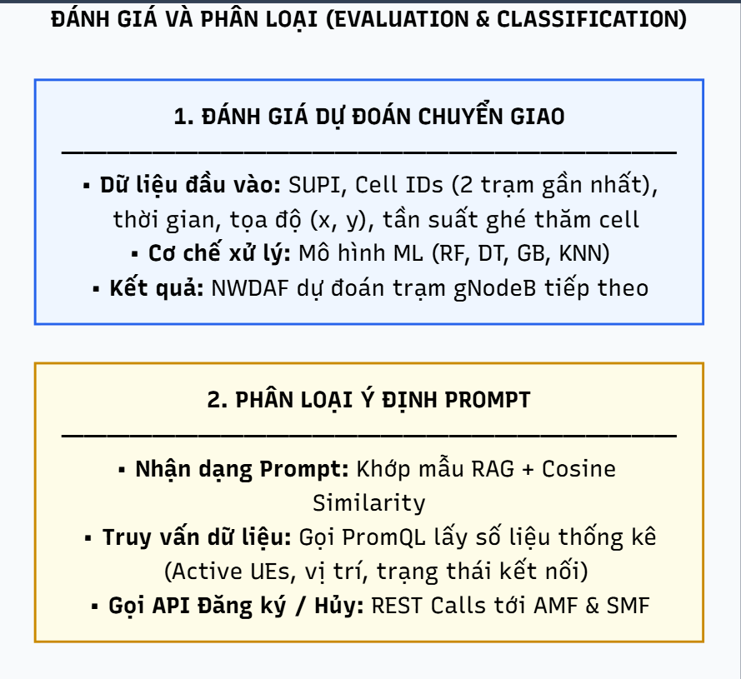
4 gNodeB radius 120 unit, p -120dBm
4 UE : + 3 UE on/of theo sinh hoạt
    + 1 UE on liên tục
UE di chuyển từ home với On/active(100 -> 120p ) và of/inactive (37 -> 40p)

